Slide 1
D(1)
사용함 사용안함
D(2)
D(2)
사용함 사용안함
사용함 사용안함
D(3)
D(3)
D(3)
D(3)
. . .
D(4)
D(4)
사용함, 사용안함으로 상태 트리 그림
D4 갔을 땐 stop

Slide 2
0 1 2 3 4 5 (index)
D(0,0)
1 | 3 | 5 | 6 | 7 | 10
사용함 사용안함
D(1,1)
D(2)
사용함 사용안함
사용함 사용안함
D(2,4)
D(2,1)
D(3)
D(3)
. . .
D(3,9)
D(3,4)
. . .
사용함, 사용안함으로 상태 트리 그림
(0,0) 앞이 Level, 뒤가 sum

Slide 3
구슬 3
횟수 2
D(0)
1 2 3
D(1)
D(1)
D(1)
1일때
res 0 1 (index)
1 | 1
1 2 3
3일때
res 0 1 (index)
D(2)
. . .
1 | 3
res 에 횟수 만큼 배열 만들고,
뻗었을 때 그 값을 넣어 줌
D(2) 에서는 출력하고 stop

Slide 4
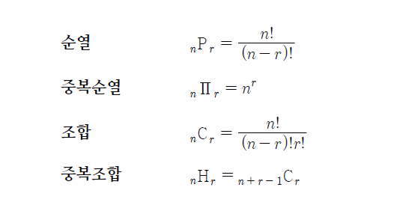

Slide 5
동전의 종류 3 : 1, 2,5
횟수 : 제한 없음
D(0,0)
1 2 5
D(1,1)
D(1,2)
D(1,5)
D(L, sum)
L 이 동전의 개수,
sum 은 동전의 합
1 2 5
5
D(2,2)
. . .
D(2,10)
. . .
5
D(3,15)

